Slide 1
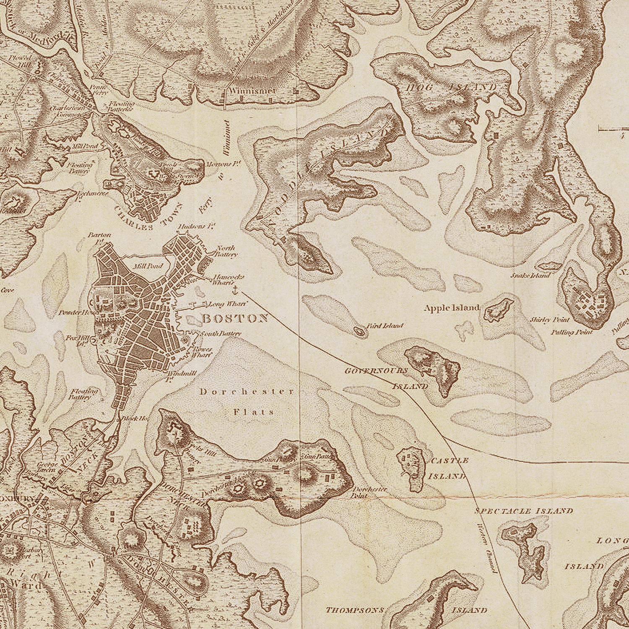



Περιβαλλοντικός Σχεδιασμός και Διαχείριση Φυσικών Περιοχών
Διαχείριση των χωροκατακτητικών ξενικών ειδών (Invasive Alien Species – IAS) στην Ευρώπη: πολιτικές, εργαλεία και προκλήσεις για τον περιβαλλοντικό σχεδιασμό
Σταφυλαράκης Αλέξανδρος
1081637
Υπεύθυνος καθηγητής: Μήτσαινας Γεώργιος

Slide 2




Χωροκατακτητικά Ξενικά Είδη (IAS) - Ορισμός
“Όλοι οι οργανισμοί που εισάγονται σκόπιμα ή τυχαία σε ένα φυσικό περιβάλλον όπου κανονικά δεν απαντώνται, με σοβαρές αρνητικές συνέπειες για το νέο τους περιβάλλον.”
Αλλά...
IAS
Ξενικά είδη
Ξενικά είδη (σε αντίθεση με τα αυτόχθονα) είναι τα είδη εκείνα των οποίων η παρουσία σε μια περιοχή αποδίδεται συνήθως σε ανθρώπινες πράξεις, εκούσιες ή μη, που τους επέτρεψαν να υπερνικήσουν βιογεωγραφικά όρια.
Ξενικά είδη

Slide 3




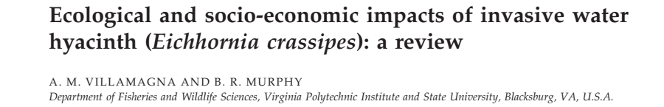

Περιβαλλοντικές επιπτώσεις
Διαταραχή οικοσυστημικών λειτουργιών, βιοτικών αλληλεπιδράσεων, σύνθεσης των βιοκοικονοτήτων και λειτουργικών ρόλων των ειδών.
Εκτοπισμός αυτόχθονων ειδών από τις περιοχές εξάπλωσής τους.
Αλλοίωση φυσικοχημικών παραμέτρων και μεταβολές των κύκλων των θρεπτικών.
Αιτίες
Ανταγωνισμός
Θήρευση
Υβριδισμός

Slide 4

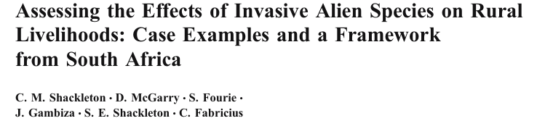

Κοινωνικοοικονομικές επιπτώσεις
Ορισμένα χωροκατακτητικά ξενικά είδη βλάπτουν την υγεία του ανθρώπου αλλά όχι το περιβάλλον.
(π.χ. Aedes albopictus)
Υγεία
Η.Π.Α., Ηνωμένο Βασίλειο, Βραζιλία, Αυστραλία, Νότια Αφρική και Ινδία πληρώνουν 314 δισ. $ ετησίως. Η Ευρώπη δίνει 12 δισ. ευρώ ετησίως.
Κόστος
Ασυμφωνία μεταξύ της κοινωνίας και τον ειδικών. Άγνοια των ανθρώπων για τα IAS και σύγκρουση συμφερόντων.
Κοινωνία

Slide 5

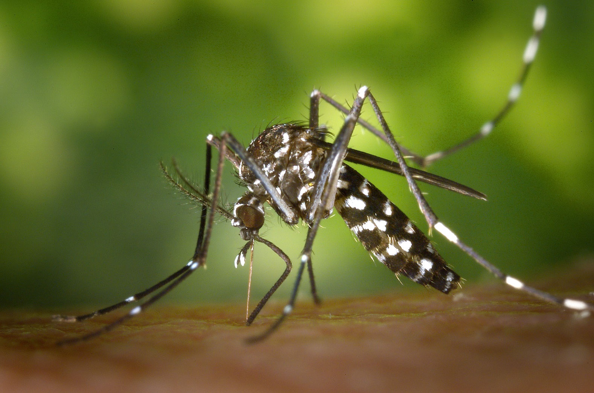

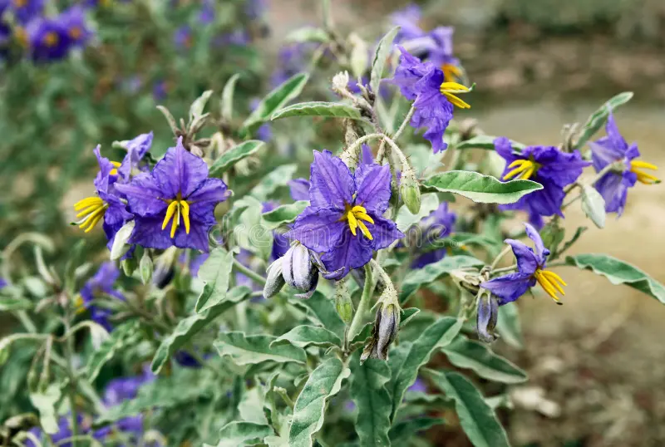
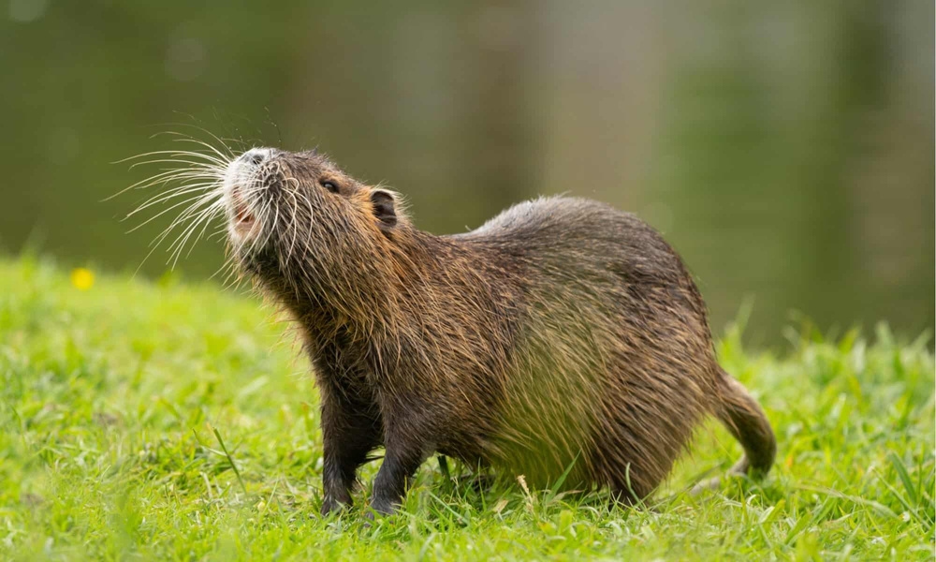

Παραδείγματα...
ΕΥΡΩΠΗ
Aedes albopictus -
Ασιατικό κουνούπι τίγρης
Photo: James Gathany / CDC (public domain)
Solanum elaeagnifolium
Myocastor coypus
© Irina Opachevsky / Dreamstime — royalty-free stock photo (licensed)

Slide 6






Δρόμοι εισαγωγής και εξάπλωσης
Απελευθέρωση
(Release)
Απόδραση
(Escape)
Μεταφορά
(Transport)
Αυθόρμητα
(Unaided)
-Κυνήγι
-Ψάρεμα
-Δασοκομία
-Βιολογικός έλεγχος
-Διατήρηση
-Γεωργία
-Κτηνοτροφία
-Υδατοκαλλιέργειες
-Κατοικίδια
-Πειραματόζωα
-Παράσιτα
-Παθογόνα τροφών
-Ξυλεία
-Σπόροι
-Δολώματα
Φυσική διασπορά

Slide 7

Κανονισμός (ΕΕ) αριθμ. 1143/2014
“Κανονισμός 1143/2014 της Ευρωπαϊκής Ένωσης για την πρόληψη και διαχείριση της εισαγωγής και εξάπλωσης χωροκατακτητικών ξενικών ειδών.”
Εμπεριέχει: Τα μέτρα και τους κανόνες για την πρόληψη και ελαχιστοποίηση των επιπτώσεων που έχουν τα χωροκατακτητικά ξενικά είδη στη βιοποικιλότητα, τις οικοσυστημικές υπηρεσίες και γενικά στην ανθρώπινη υγεία και ευημερία.
Απαγορεύσεις...
Κατάλογος ενωσιακού ενδιαφέροντος
Συστήματα επιτήρησης και καταγραφής δεδομένων...
114 είδη
65 είδη ζώων
49 είδη φυτών
Μεταβατικά μέτρα...

Slide 8
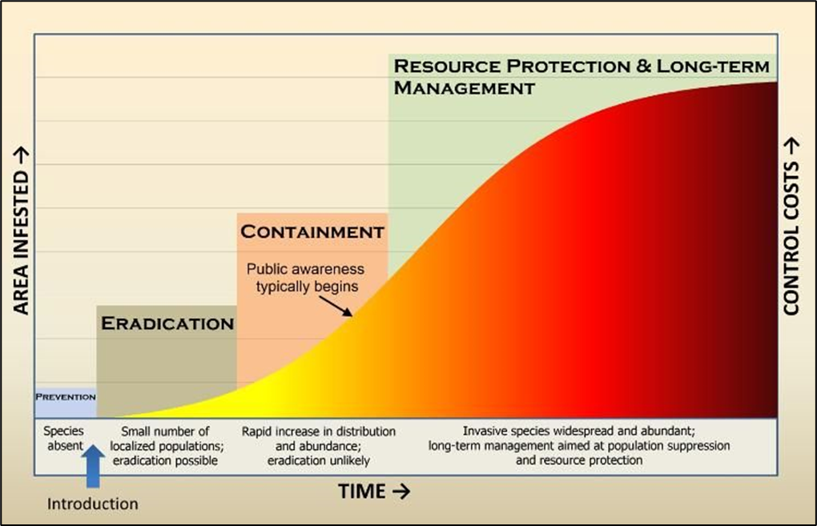
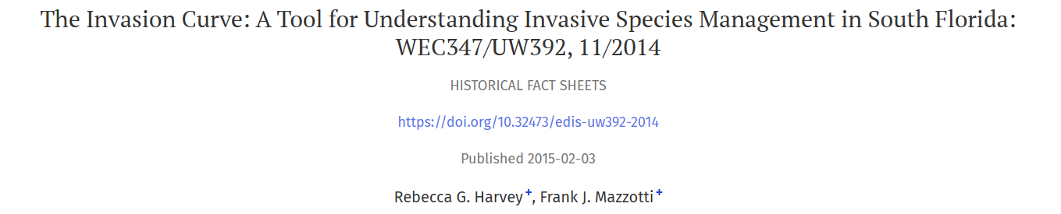
Καμπύλη εισβολής

Slide 9


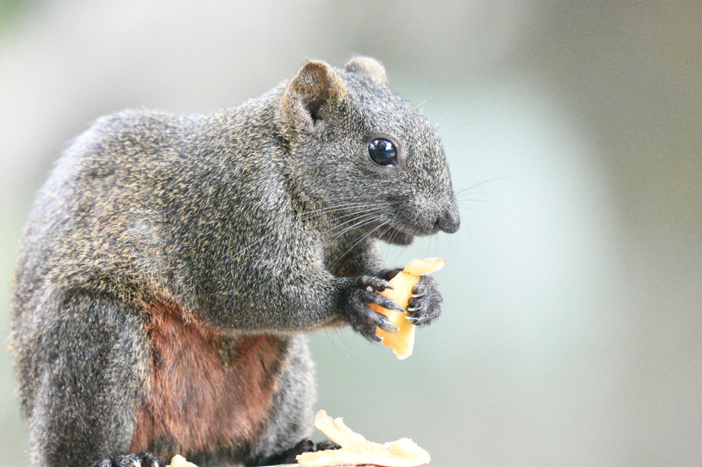
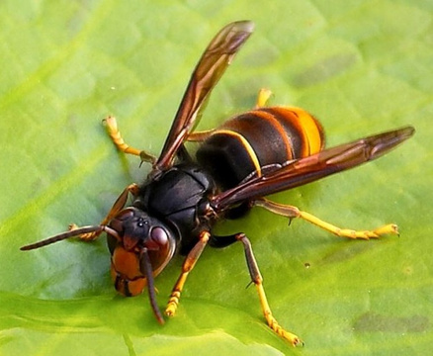
Παραδείγματα διαχείρισης
Callosciurus erythraeus
Vespa vellutina
2008, νότια Ολλανδία
Πρώτη καταγραφή 2004, νοτιοδυτική Γαλλία
Πληθυσμός 50-110 ατόμων
Πρόβλημα θήρευσης μελισσών και γενικής μείωσης της αφθονίας των επικονιαστών
Προβλήματα λόγω ανταγωνισμού με αυτόχθονα είδη (π.χ. Sciurus vulgaris)
VS
Οικονομικές επιπτώσεις στη μελισσοκομία και κίνδυνος για την υγεία
-Μέτρα-
-Στείρωση
-Επικοινωνία και διαφάνεια με τους πολίτες
Μη έγκαιρη λήψη μέτρων
Κόστος: 23 εκατ.
ευρώ (2006-2015)
Κόστος: 330.000 ευρώ
Photo: belyykit/ iNaturalist (CC BY-NC)
Photo: TapTrap.com – Guide to the flying pests (Asian hornet) – used with permission / licensed (https://www.taptrap.com/en/guide-to-the-flying-pests/wasps-and-hornets/asian-hornet/)

Slide 10

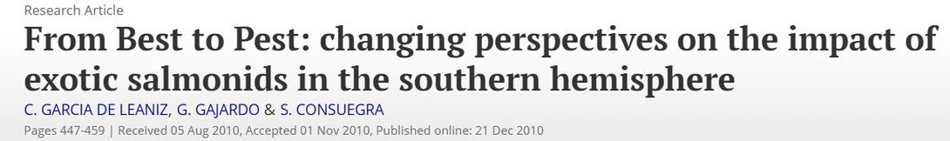
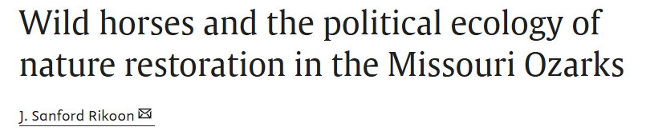

Συγκρούσεις με στόχους διατήρησης Π.Π.
Δίκτυο NATURA 2000, Οδηγία 92/43/ΕΟΚ, Οδηγία 2009/147/ΕΚ
Δύσκολη η επιλογή κατάλληλων διαχειριστικών μέτρων...
Κοινωνικοπολιτικά ζητήματα
Διακρατικός χαρακτήρας της διαχείρισης
Κοινωνικές αντιδράσεις και συγκρούσεις συμφερόντων
Πολύ συχνή η σύγκρουση με τοπικά οικονομικά συμφέροντα
Ζητήματα επανεισαγωγής λόγω διαφορών στη διαχείριση
Ζητήματα Εθνικής Κυριαρχίας (National Sovereignty)
Ιστορική και πολιτιστική αξία για τις τοπικές κοινωνίες, “Bambi effect”
Κανόνας της Μη Πρόκλησης Ζημιάς (No Harm Rule)

Slide 11
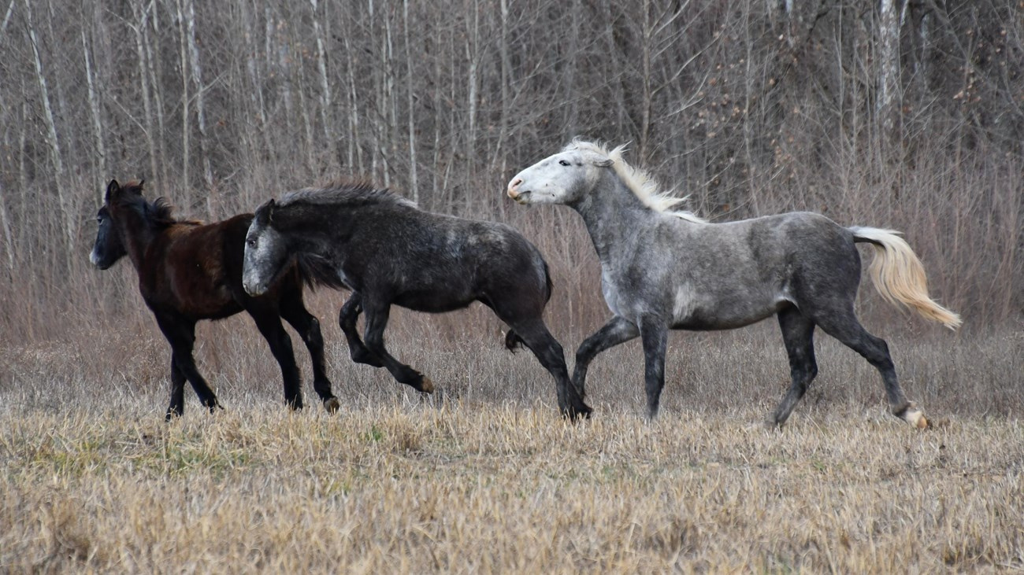
Σας ευχαριστώ πολύ!
Photo: Rob Barth / U.S. National Park Service

